Slide 1

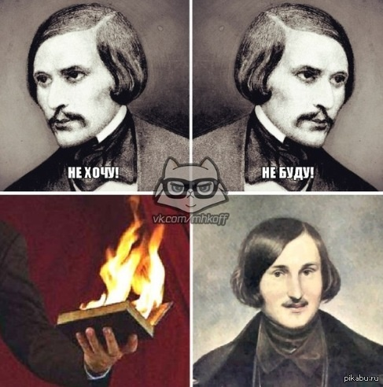
ГОГОЛЬ
1809-1852

Slide 2
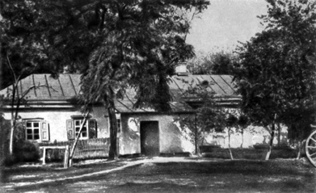

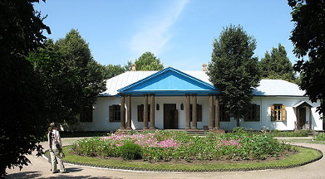
ДЕТСТВО
Николай Васильевич Гоголь родился 20 марта 1809 года в местечке Великие Сорочинцы Миргородского уезда Полтавской губернии в семье помещика. Родители назвали сына Николаем в честь чудотворной иконы святого Николая, хранившейся в церкви села Диканька.

Slide 3
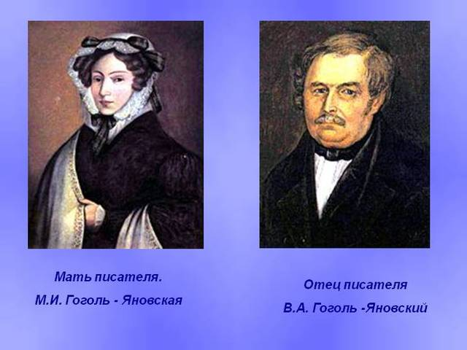
СЕМЬЯ

Slide 4
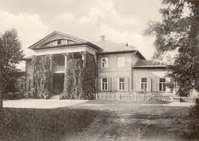
КИБИНЦЫ

Slide 5
Путь в Петербург
Украинские интеллектуалы в течение всего ХVІІІ века рубили те достославные окна в Европу, которых захотел российский царь-реформатор.

Slide 6


Slide 7
«Ганц Кюхельгартен»
В 1829 году 20-летний Гоголь неожиданно срывается с места и отправляется на Запад — в Любек, на север Германии. Единственная опубликованная к этому времени гоголевская вещь — поэма «Ганц Кюхельгартен», тираж которой Гоголь сжёг (сохранилось только несколько экземпляров).

Slide 8
Украинская тематика и русская проза
«ВЕЧЕРА НА ХУТОРЕ БЛИЗ ДИКАНЬКИ»
Русский романтизм и украинская тематика.
Гоголь обратился к дорогим воспоминаниям об оставленной родине.
Успех "Вечеров на хуторе близ Диканьки" превзошел все ожидания.

Slide 9
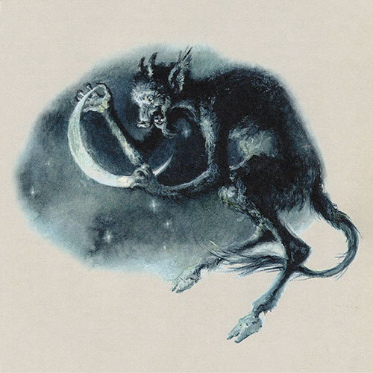
«ВЕЧЕРА НА ХУТОРЕ БЛИЗ ДИКАНЬКИ»
Книга, которая ввела Гоголя в большую литературу: смесь реальности и фантастики, комедии и хоррора.

Slide 10
Когда она написана и почему популярна?
1829 год
Украина – это модно
Выпускаются книги («Малороссийская деревня» Ивана Кулжинского ⁠, «Двойник, или Мои вечера в Малороссии» Антония Погорельского ⁠, «Сказки о кладах» Ореста Сомова ⁠), ставятся оперы («Леста, днепровская русалка» Николая Краснопольского ⁠, «Пан Твардовский» Алексея Верстовского ⁠, «Козак-стихотворец» Александра Шаховского

Slide 11
КАК ОНА НАПИСАНА?
Повести «Вечеров» принадлежат нескольким жанрам:
сказка-анекдот;
сказка-новелла;
сказка-трагедия;

Slide 12
ЯЗЫК
Ругань, побои, интрижки и анекдоты («Господи Боже мой, за что такая напасть на нас грешных! и так много дряни всякой на земле, а ты ещё и жинок наплодил»).
Высокопарный слог («Знаете ли вы украинскую ночь? О, вы не знаете украинской ночи! Всмотритесь в неё. С середины неба глядит месяц. Необъятный небесный свод раздался, раздвинулся ещё необъятнее. Горит и дышит он»).

Slide 13
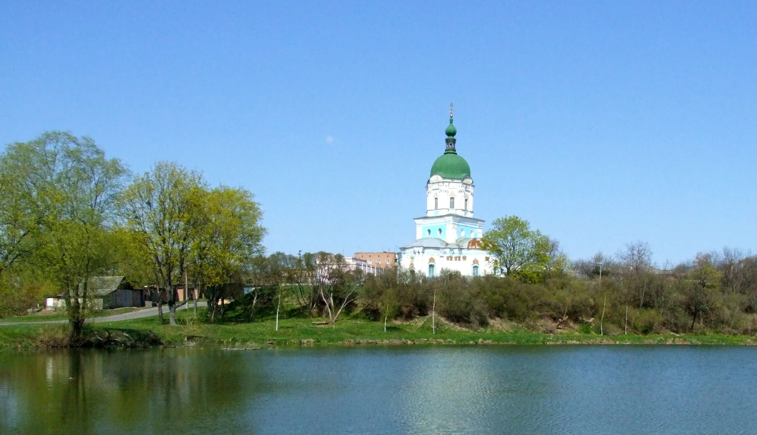
Почему именно Диканька вынесена в заглавие?
ВАШИ ВЕРСИИ

Slide 14
ДИКАНЬКА
Непосредственно в Диканьке развиваются события лишь одной повести из восьми («Ночь перед Рождеством»). Зато близ Диканьки живёт пасечник Рудый Панько, вымышленный издатель «Вечеров»: «Как будете, господа, ехать ко мне, то прямёхонько берите путь по столбовой дороге, на Диканьку. Я нарочно и выставил её на первом листке, чтобы скорее добрались до нашего хутора»

Slide 15

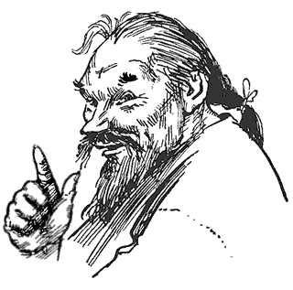
КТО ЖЕ НАСТОЯЩИЙ РАССКАЗЧИК ? ПОЧЕМУ ИХ ТАК МНОГО?
1. Рудый Панько – пасечник
2. Фома Григорьевич - дьяк
3. Паныч
4. Иван Степанович Курочка

Slide 16
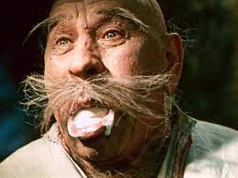
ФАМИЛИИ
Пузатый Пацюк из «Ночи перед Рождеством»
https://www.youtube.com/watch?v=ene3yZTZNVE

Slide 17
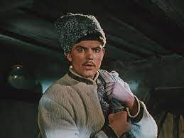
КУЗНЕЦ ВАКУЛА

Slide 18
Насколько Украина, описанная Гоголем, была близка к реальности?
в «Вечерах», несмотря на обилие реальных деталей, предстаёт страной скорее фантастической, где всё основано на принципе чрезмерности: каждая эмоция усилена, каждое действие сопровождено гиперболой.

Slide 19
ГЕРОИНИ
Обидчицы мужчин.
Молодые девушки.
Старухи.

Slide 20
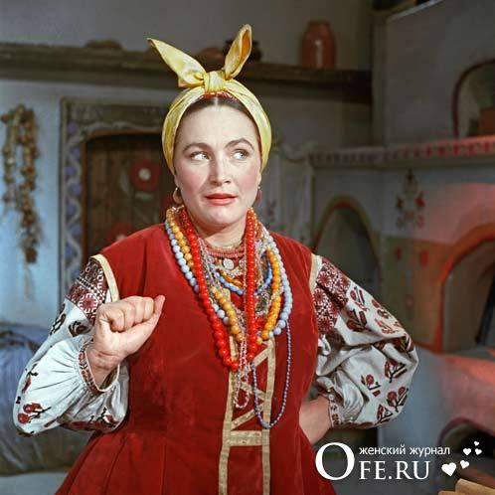
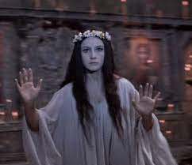
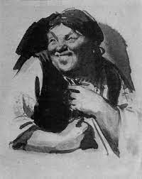
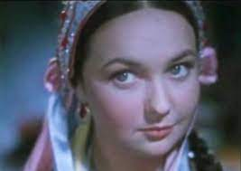
ПОРТРЕТЫ

Slide 21
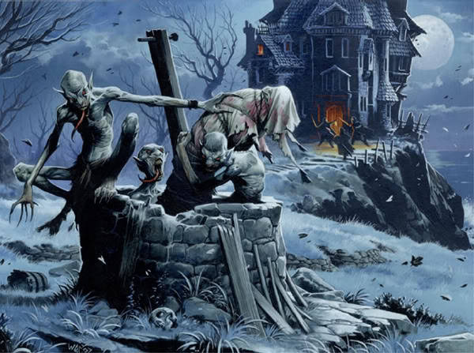
Как устроен у Гоголя мир нечистой силы?
Колдовской мир в фольклорном сознании никак не отделён от мира людей, напротив, он состоит с ним в тесных связях

Slide 22
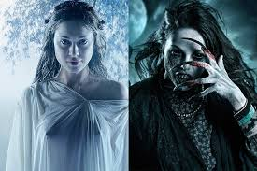
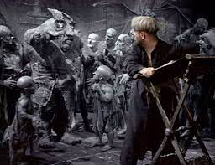
Приметы связи героев с демоническим миром
Растрёпанные волосы.
Косоглазие.
Хромота

Slide 23
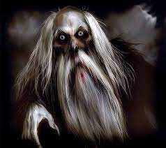
Где в «Вечерах» прячется сам Гоголь?
Статус чужого в диканьковском мире и нежелание соблюдать установленные в нём традиции. Этот бескомпромиссный индивидуализм, чувство отчуждения было хорошо знакомо Гоголю.

Slide 24
«РЕВИЗОР»
Подсказанный Пушкиным сюжет становится для Гоголя поводом собрать в одной пьесе «всё дурное в России», и сквозь смешное в его комедии ошибок отчётливо проглядывает ужас.

Slide 25
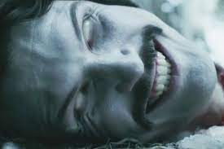
КОГДА СМЕШНОЕ МОЖЕТ БЫТЬ УЖАСНЫМ?

Slide 26
Стилистические особенности
«РЕВИЗОРА»
  Новый, блестящий и афористичный язык;
  Отказ от моралистической установки, характерной для классицизма: в «Ревизоре» добродетель не торжествует.

Slide 27
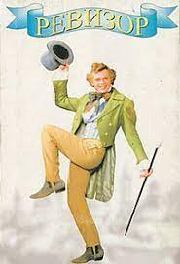
ЖАНР
комедия ошибок

Slide 28
История создания. Содержание.
1835г. – время написания пьесы.
Основа сюжета – анекдот из жизни Пушкина: в провинциальном городе поэта приняли за приехавшего из Петербурга для ревизии чиновника.
Темы | социальные: жизнь уездного чиновничества, поместного дворянства.
Проблемы | социальных пороков общества, его нравственного, духовного состояния.
Идея | «…решился собрать всё дурное, какое только я знал, и за одним разом над ним посмеяться…» (Н.В.Гоголь.)

Slide 29
Чиновники
Городничий
Судья
Попечитель богоугодных заведений
Смотритель училищ
Полицейские
Городничий Антон Антонович Сквозник-Дмухановский взяточник и хапуга.
Судья Ляпкин-Тяпкин не заглядывает в судебные дела.
Попечитель богоугодных заведений Земляника – доносчик и плут.
Смотритель училищ Хлопов не понимает в педагогическом деле.
Полицейские: Свистунов ворует серебряные ложки и не по чину берёт взятки, Держиморда даёт волю кулакам.
«Ну, здесь все свои». (Городничий.)

Slide 30
«Хлестаковщина»
Внутренняя пустота
Глупость
Притворство
Приспособленчество
Примитивность сознания
Фразёрство
Инфантильность
Себялюбие

Slide 31
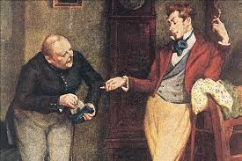
Кто всё-таки главный герой «Ревизора»?
.

Slide 32
ГОРОДНИЧИЙ – БОГ уездного ГОРОДА
даёт оценку человеческим деяниям
следит за соблюдением иерархии своих «ангелов»
воспитывает своё воинство
в общем-то, прекрасно осведомлён обо всём, что происходит в городе: ему известно, что в приёмной у судьи разгуливают гуси, что один из учителей строит страшные рожи, что арестантам не выдавали провизии и что возле старого забора навалено на сорок телег всякого сору

Slide 33
ХЛЕСТАКОВ = ЛОЖЬ
«Он развернулся, он в духе, видит, что всё идёт хорошо, его слушают — и по тому одному он говорит плавнее, развязнее, говорит от души, говорит совершенно откровенно и, говоря ложь, выказывает именно в ней себя таким, как есть. <...> Это вообще лучшая и самая поэтическая минута в его жизни — почти род вдохновения».

Slide 34
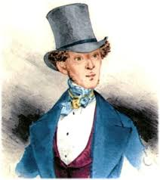
КАКОВА ЦЕЛЬ
ВЫДУМКИ, ВРАНЬЯ, ЛЖИ?

Slide 35
СИСТЕМА ГЕРОЕВ
В «Ревизоре» система персонажей устроена иначе. Во-первых, в отличие от прозы, в драме негде (за исключением списка действующих лиц) подробно описать персонажей — представление о них складывается из их манеры речи. Во-вторых, в «Ревизоре» все основные персонажи, кроме Хлестакова, появляются на сцене почти одновременно, образуют своего рода ансамбль.

Slide 36
На зеркало неча пенять, коли рожа крива
Пословица «На зеркало неча пенять, коли рожа крива» сообщает многое о стилистике произведения на первой же странице, а кроме того, предвосхищает реакцию зрителей или читателей, которых пьеса может оскорбить. В этом смысле эпиграф не предваряет, а итожит пьесу, вторя реплике Городничего из пятого действия: «Чему смеётесь? — Над собою смеётесь!»

Slide 37
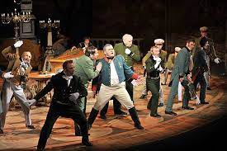
НЕМАЯ СЦЕНА

Slide 38
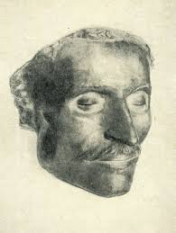
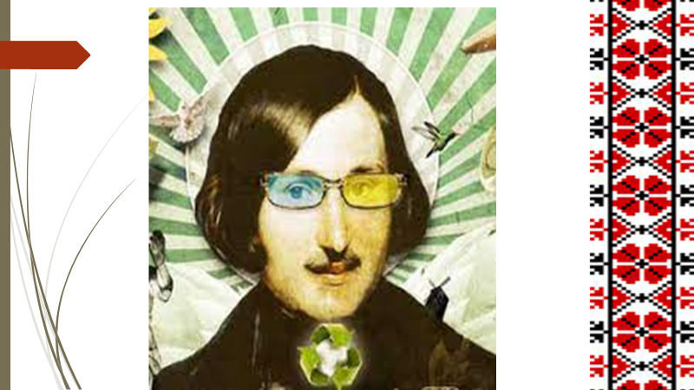
ДВА ГОГОЛЯ
КАКОЙ ВАШ?

